Slide 1

Gamedia
Descubre nuevos mundos.

Slide 2

STRATEGY DOCUMENT
Metas de la Empresa | Metas de los Usuarios
Ganar dinero de publicidad (empresas viajes, hoteles...) Hacer que la gente consulte y descubra nuevos videojuegos Marcar la diferencia respecto a otras empresas. Hemos analizado el entorno y competencia: Facilidad de uso Perfil propio de cada usuario Atraer a todo tipo de gente sobre todo jóvenes. Énfasis en personas con ganas de encontrar nuevos juegos y descubrir un nuevo mundo de juegos. | Descubrir juegos nuevos Conocer gente o simplemente jugar a nuevos juegos Pagina fácil de usar Disfrutar

Slide 3
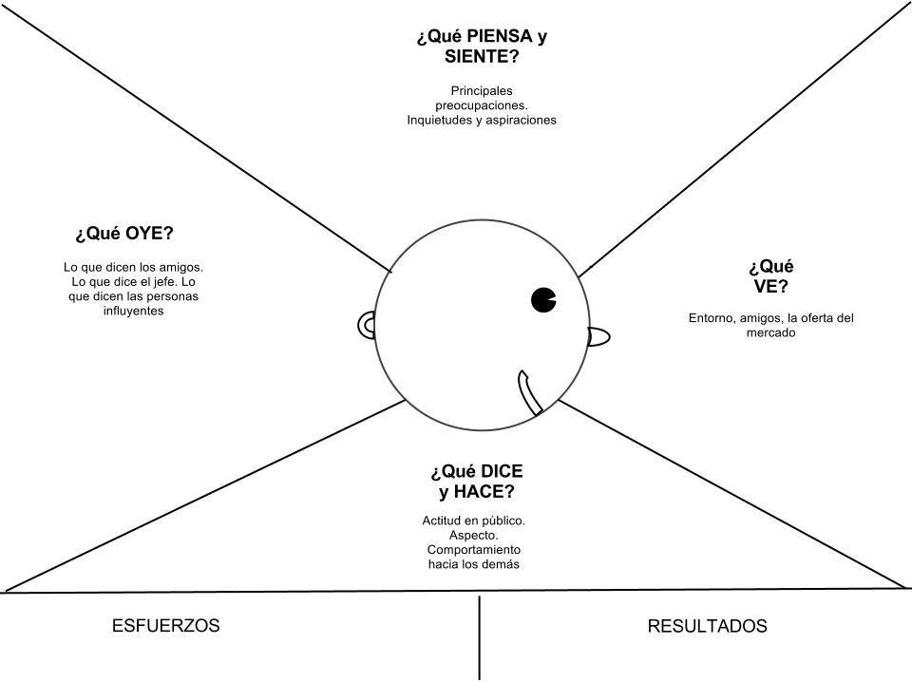
EMPATHY MAP
¿Qué quiere el cliente?
Descubrir juegos y opiniones nuevas.
¿Qué fuerzas lo motivan?
No tener juegos nuevos o suficiente conocimiento para seleccionar un juego nuevo para jugar.
¿Qué podemos hacer por estos clientes?
Ofrecerle mucha diversidad de juegos y opiniones de gente experta donde puede guiarse para jugar a un juego nuevo.
¿Quiénes son de verdad?
Personas que no tienen nada que hacer o quieren jugar a juegos nuevos.
PREOCUPACIONES | GANANCIAS
El usuario busca un juego que no tiene información y no quiere malgastar su dinero. | Nuevas experiencias, nuevos juegos, opiniones nuevas, conocimiento de juegos.

Slide 4
STORY TEMPLANCE
Esta semana tengo vacaciones
Quiero jugar y quiero jugar a un juego nuevo
Busco una categoría que me gusta
Busco un juego que me interesa
Ver valoración del juego
Visitar link del juego y descargarlo
Juego y disfruto
Me encanta el juego y pongo una valoración y opinion

Slide 5



JOURNEY MAP TEMPLATE – Usuario / Busca-juego
STAGES
STAGE 1
STAGE 2
STAGE 3
STAGE 4
STAGE 5
Metas de usuarios
Registrarse
Buscar Juego
Seleccionar juego
Descargar juego
Dejar una opinión del juego
DETALLES / ENTORNO
Rellenar perfil – En un entorno tranquilo
Buscar juego que te gusten
Leer la descripción del juego
Descargar desde el link de compra
Dejar una opinión del juego y valoración
PENSAMIENTOS USUARIOS
Pensar gustos, preferencias
Duda, excitación
Entusiasmado, excitación
Ansioso, excitado
Ansioso
EMOCIONES
IDEAS Y RECOMENDACIONES
Gustos y preferencias predeterminadas
Interfaz clara,
sencillez a la hora de mostrar
Que sea intuitivo
Gran cantidad de juegos
Fácil e intuitivo

Slide 6
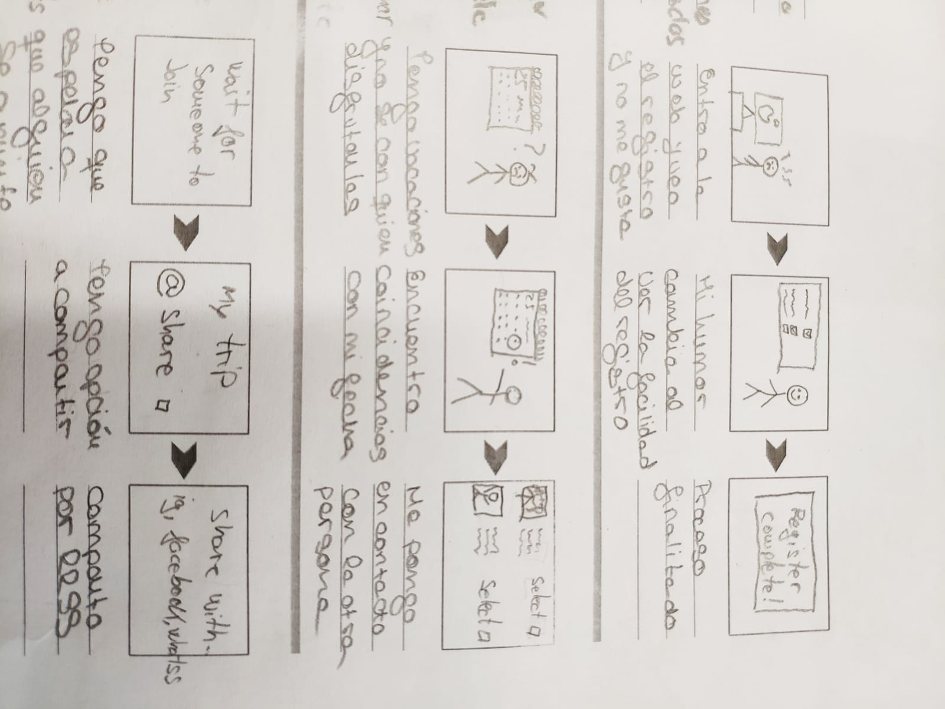
JOURNEY MAP SCENARIOS TEMPLATE
Problema:
Es un aburrimiento
Escenario 1:
Registrarse
Resultado Deseado:
La facilidad de registro
Entro a la web y veo el registro y no me gusta
Mi humor cambia al ver la facilidad del registro
Proceso finalizado
Problema:
No encontrar un juego que me guste
Escenario 2:
Buscar juego
Resultado Deseado:
Buscar el juego y me guste
Tengo vacaciones o tiempo para jugar
Encuentro el juego
Hago clic en el link de compra
Problema:
No poder opinar mas de 400 caracteres
Escenario 3:
Dar opinión del juego
Resultado Deseado:
Dar la opción de compartir con anteriores acompañantes, redes sociales. etc
Tengo que opinar sobre este juego.
Voy a opinar sobre el juego en la pagina
Comparto mi opinión con los usuarios.

Slide 7
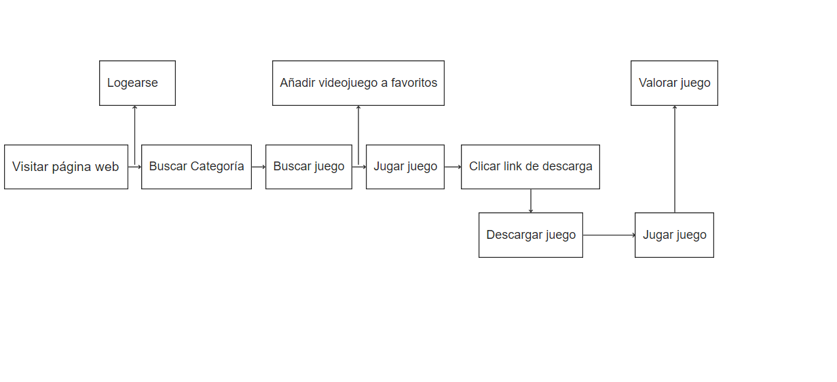
FLOWS

